Slide 1


Slide 2

MEDIS-ALARM
საშიში ქიმიკატების მონაცემთა ბაზა
ფირმა Medistyl-ის პროდუქტი, ფირმის არსებობის დასაწყისიდანვე (1991)
- დაარსდა RID- ის შეთანხმების საფუძველზე ჩეხოსლოვაკიის რკინიგზისთვის
მოიცავს 10,000-ზე მეტ საშიშ ნივთიერებას
Notes:
Databáze nebezpečných chemických látek
Produkt firmy Medistyl od počátku její existence (1991)
Vznik na základě Dohody RID pro československé dráhy
Obsahuje více jak 10 000 nebezpečných látek

Slide 3
კანონმდებლობა ნივთიერებების შესახებ:
კანონმდებლობა საშიში ნივთიერებების შესახებ
ჩეხური, ევროპული (ნაწილობრივ სლოვაკური და პოლონური)
ნივთიერებები, რომლებიც იურიდიულად კლასიფიცირებულია (რეგულაცია 1272/2008/EC)
ნივთიერებები ბიოციდებში, კოსმეტიკურ საშუალებებში გამოსაყენებლად, ნივთიერებები, დადგენილი ჰიგიენური ლიმიტებით და ა.შ.
საერთაშორისო შეთანხმებები
საშიში ნაწარმის გადაზიდვა
ADR/RID – საავტომობილო / სარკინიგზო გზით
IMDG – საზღვაო გზით
IATA DGR – საჰაერო გზით
მომხმარებლების წინადადებები - მონაცემთა ბაზაში თუ რომელი ნივთიერებები და რა ტიპის ინფორმაცია დაემატოს
Notes:
Legislativa týkající se nebezpečných látek
česká, evropská (částečně i slovenská a polská)
látky závazně klasifikované (nařízení č. 1272/2008/ES)
látky pro použití v biocidech, kosmetických prostředcích, látky, pro něž jsou stanoveny hygienické limity atp.
Mezinárodní dohody
přeprava nebezpečných věcí
ADR/RID – po silnici / železnici
IMDG – po moři
IATA DGR – letecky
Návrhy uživatelů - jednak na látky, které do databáze přidat a jednak na typy informací, které by uvítali

Slide 4
შინაარსი:
თითოეული ნივთიერების ჩანაწერი დაყოფილია 8 თავად:
F1 იდენტიფიკაცია - კლასიფიკაცია
F2 ძირითადი თვისებები და ხანძრის ჩაქრობის მეთოდები
F3 ფიზიკური და ქიმიური თვისებები
F4 ტრანსპორტირება და შენახვა
F5 პირველი დახმარება
F6 ტოქსიკურობა
F7 კანონმდებლობა - მონაცემები
F8 კანონმდებლობა -ნორმები/წესები
Notes:
Záznam každé látky je členěn do 8 kapitol:
F1 Identifikace - klasifikace
F2 Základní vlastnosti a způsoby hašení
F3 Fyzikální a chemické vlastnosti
F4 Přeprava a skladování
F5 První pomoc
F6 Toxicita
F7 Legislativa – data
F8 Legislativa - předpisy

Slide 5
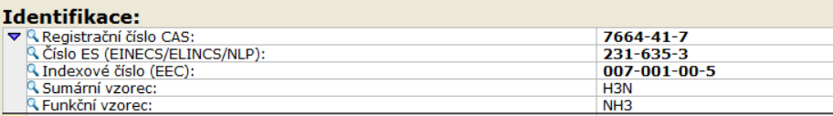
თავი F1 – იდენტიფიკაცია:
CAS რეგისტრაციის ნომერი (ფორმატი: AA-BB-C, სადაც AA არის 2 ან მეტი)
Chemical Abstract Service-სისთვის მინიჭებული დამატებითი ნომერი
ES ნომერი (ფორმატი: AAA-BBB-C)
ევროპული ნუსხებიდან EINECS, ELINCS და NLP
ინდექსის ნომერი (ფორმატი: AAA-BBB-CC-D)
ჰარმონიზებული კლასიფიკაციის სიიდან (CLP, დანართი VI)
საერთო ფორმულა - მთლიანი ელემენტების ჯამი მოლეკულაში
ფუნქციური ფორმულა - განსაზღვრავს ნივთიერებების ფუნქციურ ჯგუფებს
ინფორმაცია უსაფრთხოების ბარათის 1-ელ და მე-3 ნაწილებამდე
Notes:
Registrační číslo CAS (formát: AA-BB-C, kde AA je 2 a více čísel)
Přírůstkové číslo přidělované pro potřeby Chemical Abstract Service
ES číslo (formát: AAA-BBB-C)
Z evropských seznamů EINECS, ELINCS a NLP
Indexové číslo (formát: AAA-BBB-CC-D)
Ze seznamu harmonizovaných klasifikací (příloha VI nařízení CLP)
Sumární vzorec – suma všech prvků v molekule
Funkční vzorec – určuje funkční skupiny látek

Slide 6
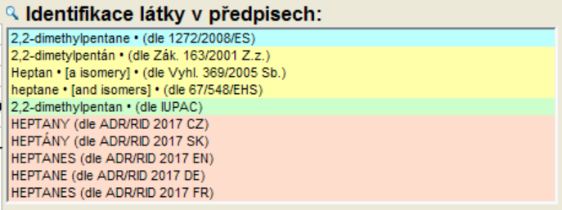
თავი F1 – იდენტიფიკაცია:
ნივთიერების იდენტიფიკაცია ნორმებში/წესებში
ხშირად დასახელების სხვადასხვა ფორმა გვხვდება
Notes:
Identifikace látek v předpisech
Často jiné formy názvu

Slide 7
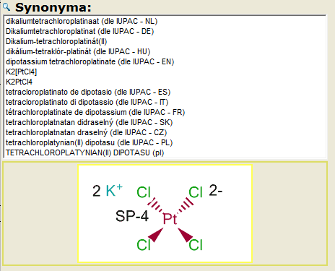
თავი F1 – იდენტიფიკაცია:
სინონიმები და დასახელებები უცხო ენებზე:
Notes:
Synonyma a názvy v cizích jazycích

Slide 8
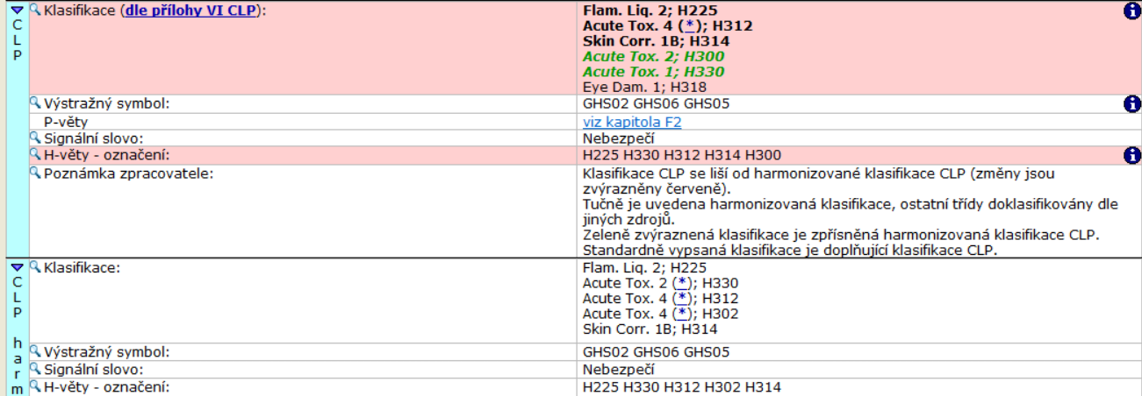
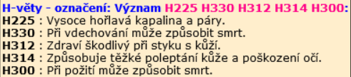
თავი F1 – იდენტიფიკაცია:
CLP კლასიფიკაცია:
ინფორმაცია უსაფრთხოების ბარათის მე-2 და მე- 3 ნაწილებამდე

Slide 9
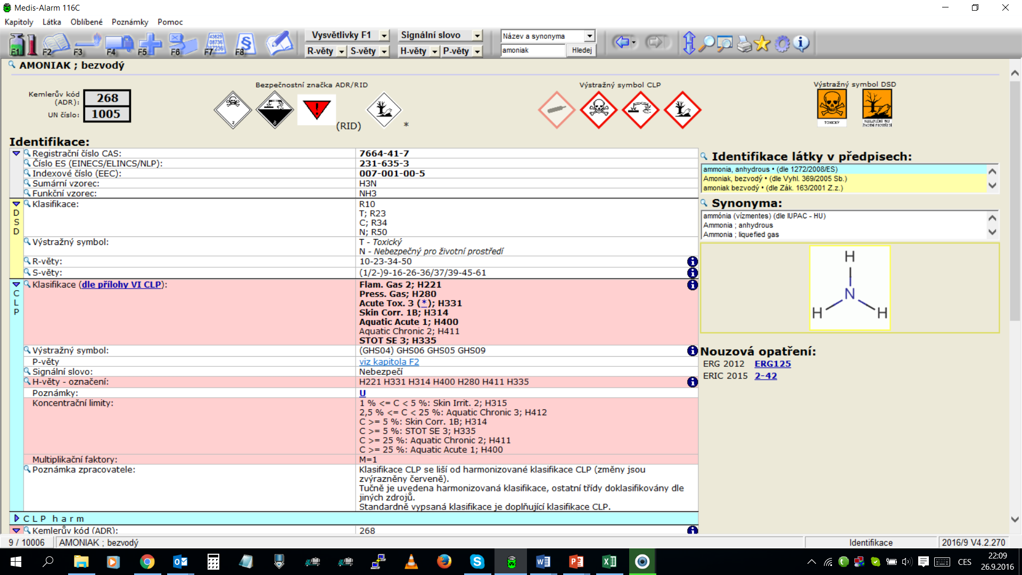
თავი F1 – იდენტიფიკაცია:
ეტიკეტირება CLP-ს მიხედვით :

Slide 10
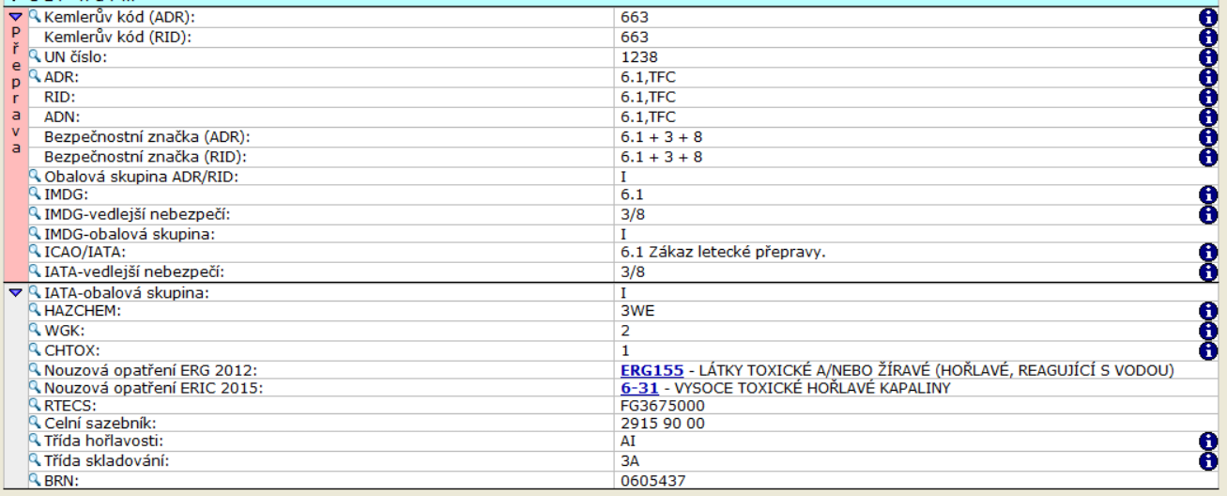
თავი F1 – იდენტიფიკაცია:
ტრანსპორტირება (ADR შეთანხმების მიხ.) - დაწვრ. F4 თავში:
ინფორმაცია უსაფრთხოების ბარათის მე-14 ნაწილამდე
Notes:
Přeprava (dle Dohody ADR) - podrobněji v kapitole F4):

Slide 11
თავი F2 - ძირითადი თვისებები, ხანძრის ჩაქრობისა და ნივთიერების შენახვის მეთოდები
აალებადობა - ხანძრის საფრთხე
ნივთიერების რეაქტიულობა
მოპყრობა ნივთიერებისადმი - დამცავი ტანსაცმელი და ა.შ.
ჩაქრობის მეთოდები
ზომები ავარიის ადგილზე
ნივთიერების ლიკვიდაციის სწორი განკარგვის პრაქტიკა
ინფორმაცია უსაფრთხოების ბარათის მე-5, მე-6 და მე-7 ნაწილებამდე
Notes:
Hořlavost – požární nebezpečí
Reaktivita látky
Nakládání s látkou – ochranný oděv atd.
Způsoby hašení
Opatření v místě havárie
Správné postupy likvidace látky
Informace do odd. 5, 6 a 7 bezpečnostního listu

Slide 12
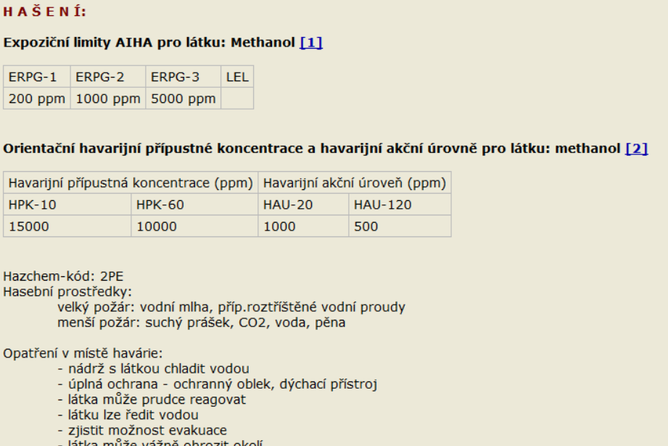
თავი F2 - ძირითადი თვისებები, ხანძრის ჩაქრობისა და ნივთიერების შენახვის მეთოდები

Slide 13
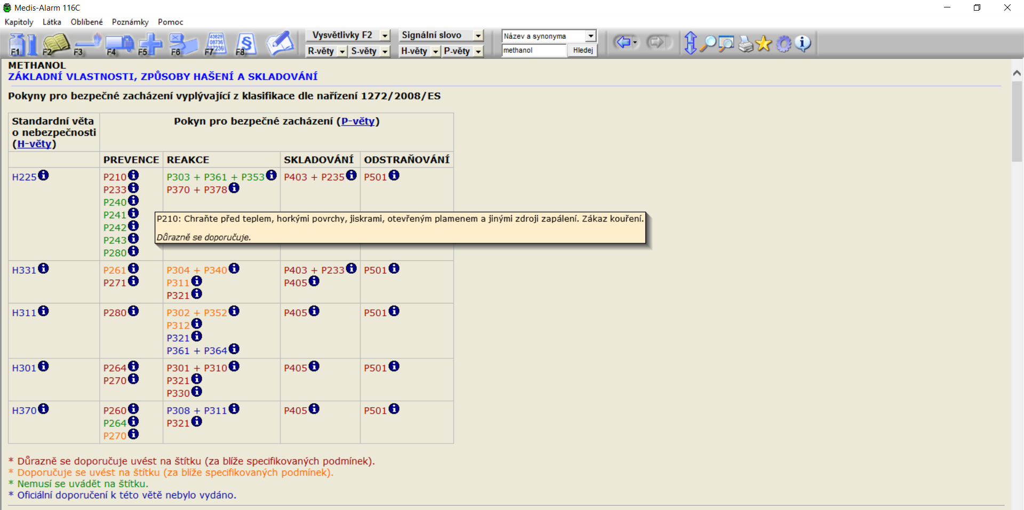
თავი F2 - ძირითადი თვისებები, ხანძრის ჩაქრობისა და შენახვის მეთოდები
Pokyny pro bezpečné zacházeni (tzv. P-věty) podle klasifikace 1272/2008/ES (CLP) doplněné o doporučení, která vychází z Pokynů pro označovaní a balení v souladu s nařízením CLP
ინფორმაცია უსაფრთხოების ბარათის მე-2 ნაწილამდე
Notes:
Pokyny pro bezpečné zacházeni (tzv. P-věty) podle klasifikace 1272/2008/ES (CLP) doplněné o doporučení, která vychází z Pokynů pro označovaní a balení v souladu s nařízením CLP

Slide 14
თავი F2 - ძირითადი თვისებები, ხანძრის ჩაქრობისა და ნივთიერების შენახვის მეთოდები
TRINS - ინფორმაცია ჩეხეთის რესპუბლიკაში მავნე ნივთიერებების ტრანსპორტირებისას მომხდარი ავარიების შემთხვევაში დახმარების სისტემის შესახებ
ქიმიური მრეწველობის ასოციაციის წევრი ფირმების მიერ ნებაყოფლობითი დახმარება სახანძრო სამაშველო ბრიგადებისთვის
ტელეფონით / ადგილზე / პრაქტიკული დახმარებით
Emergency Response Guidebook (გაუთვალისწინებელი შემთხვევების რეაგირების გზამკვლევი) - სახელმძღვანელო საგზაო შემთხვევბში ჩარევისთვის, სადაც საშიში ნივთიერებებია (აშშ + კანადა + მექსიკა)
ERIC (Emergency Response Intervention Card) -გაუთვალისწინებელი შემთხვევების რეაგირების ინტერვენციის ბარათი) - სასწრაფო ზომები ავარიის შემთხვევაში, სადაც საშიში ნივთიერებებია (ევროპის ქიმიური მრეწველობის საბჭო CEFIC)
)
Notes:
TRINS - informace o systému pomoci při nehodách spojených s přepravou nebezpečných látek v ČR
Pomoc poskytovaná dobrovolně podniky sdruženými ve Svazu chemického průmyslu hasičskému záchrannému sboru
Po telefonu / na místě / praktická pomoc
ERG (Emergency Response Guidebook) – pokyny pro zásah u dopravní nehody s přítomností nebezpečné látky (USA + Kanada + Mexiko)
ERIC (Emergency Response Intervention Card) – nouzová opatření v případě nehody s přítomností nebezpečné látky (Evropská chemická asociace CEFIC)

Slide 15
თავი F3 - ფიზიკური და ქიმიური თვისებები
ლღობის წ.[°C] მოლური მასა [g/mol]
დუღილის წ. [°C] შედარებითი ორთქლის სიმჭიდრ.
აფეთქების ქვ. ზღ. [obj.%] გადანაწ. კოეფ. N-ოქტანოლი /წყალი
აფეთქების ზ. ზღ.[obj.%] ხსნადობა [mg/l]
დაშლის მუდმივა pKa ორთქლის წნევა [kPa]
დინამიური სიბლანტე [Pa*s] აალების ტემპერატურა [°C]
Flesh point [°C] pH
სიმკვრივე [kg/m3] რეფრაქციის ინდექსი
შესახედაობა ჰენრის მუდმივი [atm*m3/mol]
და სხვა
ინფორმაცია უსაფრთხოების ბარათის მე-9 ნაწილამდე
Notes:
Bod tání [°C] Molární hmotnost [g/mol]
Bod varu [°C] Relativní hustota par
Dolní mez výbušnosti [obj.%] Rozdělovací koeficient (n-oktanol/voda)
Horní mez vybušnosti [obj.%] Rozpustnost [mg/l]
Disociační konstanta pKa Tenze par [kPa]
Dynamická viskozita [Pa*s] Teplota vznícení [°C]
Teplota vzplanutí [°C] pH
Hustota [kg/m3] Index lomu
Vzhled Henryho konstanta [atm*m3/mol]
a další

Slide 16
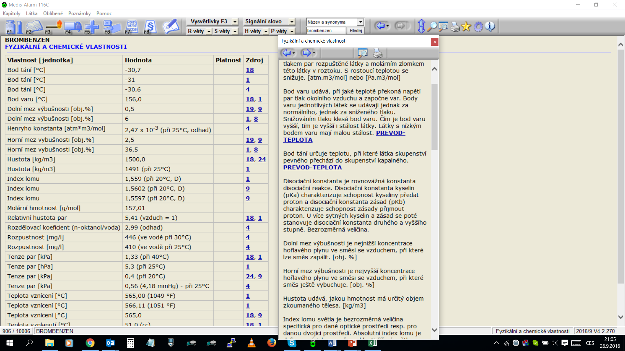
თავი F3 - ფიზიკური და ქიმიური თვისებები

Slide 17
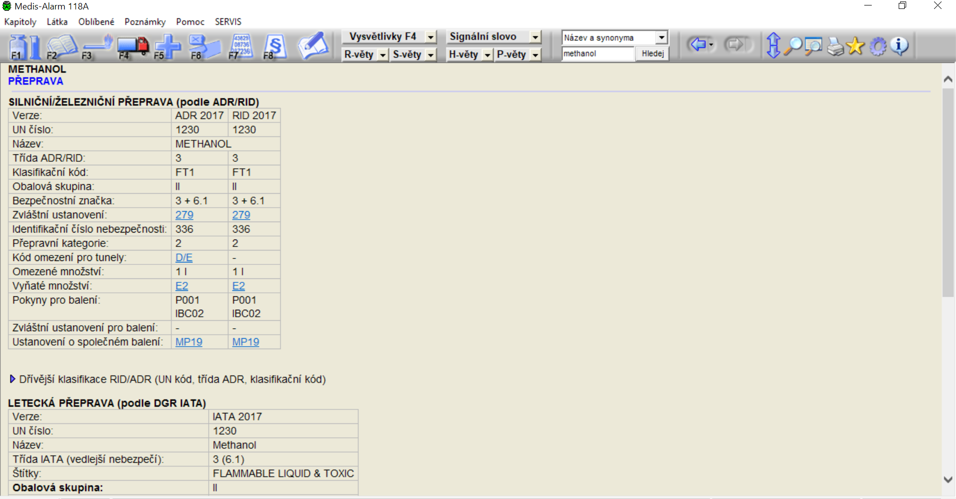
თავი F4 - ტრანსპორტირება
შეთანხმებები საშიში ნივთიერებების გადაზიდვების შესახებ: ADR, RID, IATA, IMDG
ინფორმაცია უსაფრთხოების ბარათის მე-14 ნაწილამდე

Slide 18
თავი F5 – პირველი დახმარება
ნივთიერების ზემოქმედების შედეგად ჯანმრთელობის საფრთხის აღწერა
ყველაზე მნიშვნელოვანი სიმპტომები
დახმარების ინსტრუქცია ექიმის მოსვლამდე (რომელსაც შეუძლია შემდგომ ტოქსიკოლოგიურ საინფორმაციო ცენტრს მიმართოს კონსულტაციისთვის)
ინფორმაცია უსაფრთხოების ბარათის მე-4 ნაწილამდე
Notes:
Popis zdravotního ohrožení vyplývajícího z expozice dané látce
Nejdůležitější příznaky
Pokyny pro ošetření do příjezdu lékaře (ten se následně může poradit s Toxikologickým informačním střediskem)

Slide 19
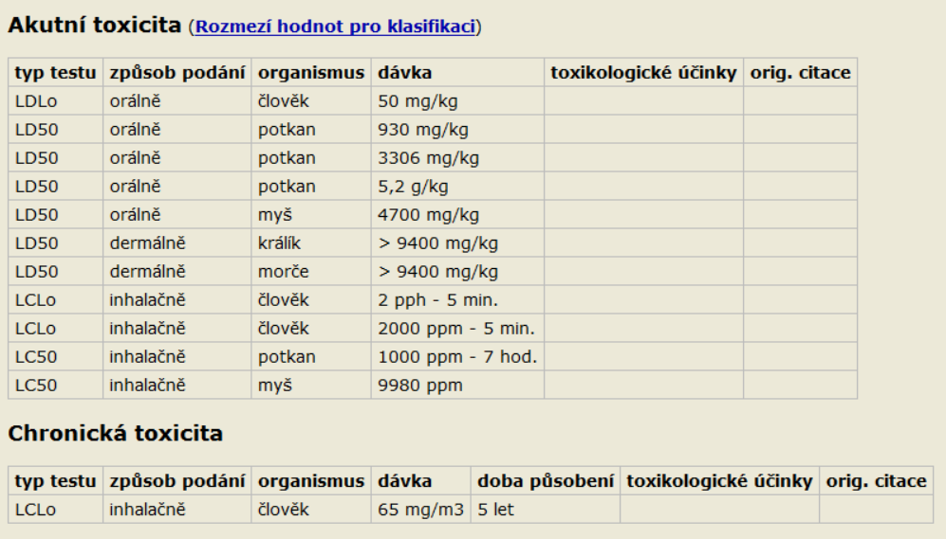
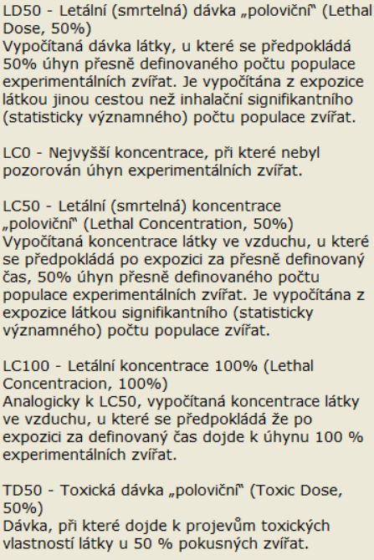
თავი F6 – Tტოქსიკოლოგიური და ეკოტოქსიკოლოგიური ინფორმაცია
ინფორმაცია უსაფრთხოების ბარათის მე-11 და მე-12 ნაწილამდე
Akutní a chronická toxicita

Slide 20
თავი F6 – ტოქსიკოლოგიური და ეკოტოქსიკოლოგიური ინფორმაცია
ეკოტოქსიკურობა - თევზების, წყლის სხვა ორგანიზმებისა და მიკროორგანიზმების საფრთხის ტესტები
ტოქსიკურობის ზემოქმედება რეპროდუქციაზე
კანცეროგენულობა - ტესტები + კიბოს კვლევის საერთაშორისო სააგენტოს (IARC) შეფასება
მუტაგენურობა
ბიოაკუმულაცია - ქიმიური ნივთ. კონცენტრაციის უნარი ორგანიზმში ან მასზე
კანის / თვალების / რესპირატორული გაღიზიანება
Notes:
Ekotoxicita – testy nebezpečnosti pro ryby a ostatní vodní organismy a mikroorganismy
Toxicita pro reprodukci
Karcinogenita – testy + hodnocení Mezinárodní agentury pro výzkum rakoviny (IARC)
Mutagenita
Bioakumulace – schopnost chemikálie se koncentrovat na nebo uvnitř organismu
Dráždivost pro kůži/oči/dýchací cesty

Slide 21
თავი F7 – საკანონმდებლო მონაცემები
კანონი მასშტაბური ავარიების პრევენციების შესახებ (დირექტივა N 2012/18/EU, SEVESO III) – წარმოების კატეგორიზაცია, ობიექტში არსებული ნივთიერების რაოდენობისა დ კლასიფიკაციის მიხედვით
ჰიგიენის ლიმიტები – CZ; SK; PL; EU
სიდიდეები: PEL; NPK-P; NPEL; NDS; NDSCh; NDSP
= სამუშოა ადგილზე (ჰაერში) ნივთიერებათა კონცენტრაციის ლიმიტური სიდიდეები, რომელთა ზღვარიც არ უნდა გადაილახოს, მომუშავეთა ჯანმრთელობის გრძელვადიანი დაცვისთვის
ბიოლოგიური ლიმიტები – CZ; SK; EU
=საწყისი ნივთიერების დადგენა მომუშავეთა ბიოლოგიური მასალიდან (შარდი, სისხლი), რომლის ზღვარიც არ უნდა იყოს გადალახული
ინფორმაცია უსაფრთხოების ბარათის მე-8 ნაწილამდე
(ჰიგიენის და ბიოლოგიურის ლიმიტები უნდა შეესაბამებიდეს იმ ქვეყნების კანონმდებლობას, სადაც ხდება უსაფრთხო ბარათის მიწოდება)
Notes:
Zákon o prevenci závažných havárií (Směrnici č. 2012/18/EU, tzv. SEVESO III) – kategorizace podniků podle množství a klasifikace látek přítomných v objektu
Hygienické limity – CZ; SK; PL; EU
Hodnoty: PEL; NPK-P; NPEL; NDS; NDSCh; NDSP
= hodnoty koncentrací látek v pracovním prostředí (ve vzduchu), které nesmí být překročeny, aby bylo dlouhodobě ochráněno zdraví pracovníka
Biologické limity – CZ; SK; EU
= stanovení původní látky z biologického materiálu pracovníků (moč, krev), které nesmí být překročeny
Informace do odd. 8 bezpečnostního listu (hygienické a biologické limity musí odpovídat legislativě státu, do které je bezpečnostní list dodáván)

Slide 22
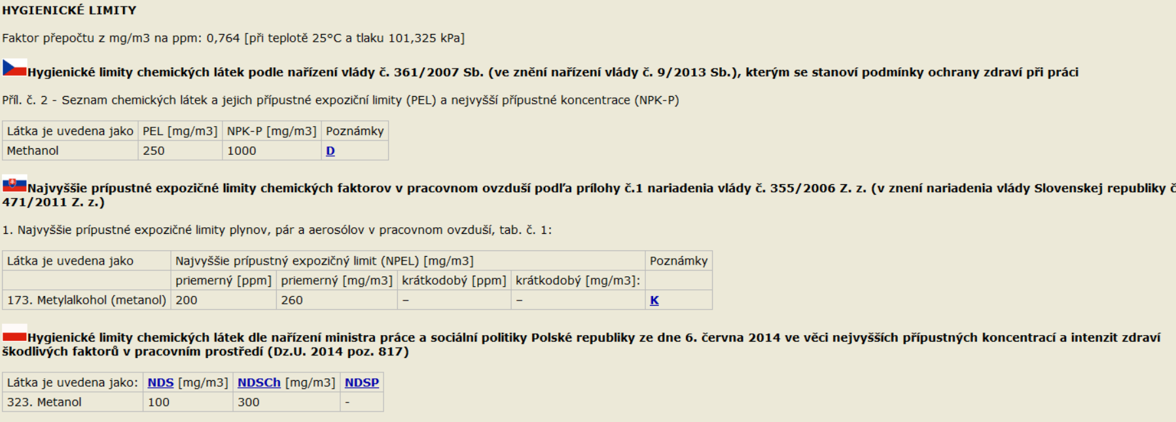
თავი F7 – საკანონმდებლო მონაცემები
Notes:
NPK - Nejvyšší přípustná koncentrace Nejvyšší přípustná koncentrace chemické látky v pracovním ovzduší (NPK-P) je koncentrace látky, která nesmí být překročena v žádném časovém úseku pracovní směny. Vzhledem k praktickým možnostem stanovení koncentrace látky v ovzduší se připouští při hodnocení kvality pracovního ovzduší porovnávat s NPK-P časově vážený průměr koncentrací dané látky po dobu nejvýše 10 minut. NPK-P neskýtají dostatečnou ochranu osob zvýšeně vnímavých k účinku dané látky. PEL - Přípustný expoziční limit [Permissible Exposure Limit]
PEL-P - Přípustný expoziční limit
V ČR platný celosměnový časově vážený průměr koncentrace plynu, páry nebo aerosolu v pracovním ovzduší, jemuž mohou být podle současného stavu vědomostí a znalostí vystaveni zaměstnanci po zákonem stanovenou pracovní dobu, aniž by u nich došlo i při celoživotní pracovní expozici k poškození zdravotního stavu, k ohrožení jejich pracovní schopnosti a pracovní výkonnosti. Výkyvy koncentrace chemické látky nad hodnotu přípustného expozičního limitu až do hodnoty NPK-P musí být v průběhu směny kompenzovány jejím poklesem tak, aby nebyla hodnota přípustného expozičního limitu překročena.
Přípustné expoziční limity platí za předpokladu, že zaměstnanec je zatěžován tělesnou prací, při které jeho průměrná plicní ventilace nepřekračuje 20 litrů za minutu.
Dodržování přípustných expozičních limitů neskýtá vždy dostatečnou ochranu osob zvýšeně vnímavých k účinkům dané látky.
NDS - nejvyšší přípustná koncentrace - vážený průměr hodnoty koncentrace škodlivých chemických a pylových faktorů v pracovním prostředí, která by něměla v rámci 8-hodinové a průměrné týdenní pracovní doby uvedené v zákoníku práce za období pracovní aktivity způsobit negativní zdravotní změny u zaměstnance a jeho budoucích pokolení.
NDSCh - nejvyšší přípustná momentální koncentrace - průměrná hodnota koncentrace, která by něměla způsobit negativní zdravotní změny u zaměstnance a jeho budoucích pokolení, jestliže se zaměstnanec nezdržuje v pracovním prostředí déle než 15 minut a častěji než 2 krát v pracovní době s odstupem delším než 1 hodina.
NDSP - nejvyšší mezní přípustná koncentrace - hodnota koncetrace, která z důvodu ohrožení zdraví a života zaměstance nemůže být v pracovním prostředí překročena v žádném momentě

Slide 23
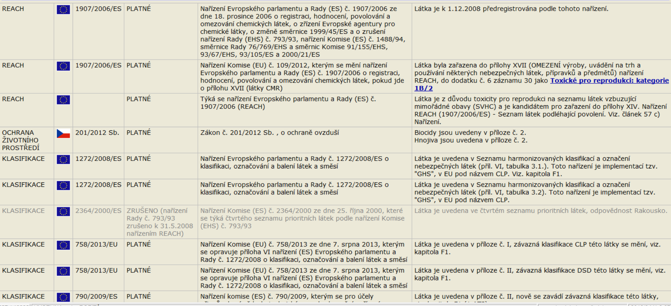
თავი F8 - საკანონმდებლო ნორმები
ნორმები, რომლებიც მოცემული ნივთიერებისთვის იქნა შემუშავებული

Slide 24


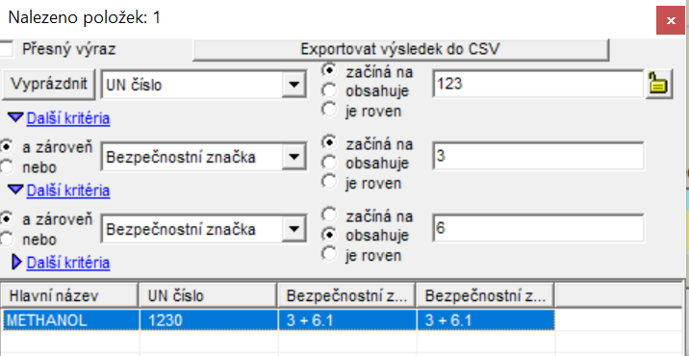
ფუნქცია:
მოძიების ფუნქცია
Notes:
Variabilita vyhledávání

Slide 25
ფუნქციები
სწრაფი მიმოხილვა - მაგ.: H და P ფრაზები ექვს ენაზე (CZ, SK, PL, EN, DE, HU)
აბრევიატურებისა და ცნებების განმარტებების სისტემა
შენახვა
ცალკეულ ნივთიერებებთან განთავსებულია ჩანიშვნების ფუნქცია
შესაძლებელია ჩანაწერების ბეჭდვა
ხელმისაწვდომია ორივე ვარიანტისთვის, ონლაინ და სმარტფონ (Android)
Notes:
Rychlé přehledy – např. H a P vět v šesti jazycích (CZ, SK, PL, EN, DE, HU)
Systém vysvětlivek zkratek a pojmů
Ukládání oblíbených položek
Možnost připisování vlastních poznámek u každé látky
Tisk záznamů
Dostupné i online a ve variantě pro chytré telefony (Android)

Slide 26
კლიენტები:
მეხანძრეები - შესაბამისი, სწრაფად ხელმისაწვდომი ინფორმაცია ყველა ენაზე
ფირმები - კანონმდებლობა, უსაფრთხოების მონაცემთა ფურცლები
საშუალო და უმაღლესი სკოლები - პროფესიული ინფორმაციის მოძიება
კონტროლის ორგანოები - ინფორმაცია კლასიფიკაციის, ეტიკეტირების შესახებ
- ჩეხეთის გარემოსდაცვითი ინსპექცია (უსაფრთხოების ბარათები, ეტიკეტები)
-რეგიონალური ორგანოები (SEVESO II და III)
Notes:
Hasiči – relevantní, rychle dostupné informace ve svém jazyce
Podniky – aktuální informace o legislativě, bezpečnostní listy
Střední a vysoké školy – vyhledávání odborných informací
Kontrolní orgány – přehledné a spolehlivé údaje o klasifikaci, značení atd.
Česká inspekce životního prostředí (bezpečnostní listy, etikety)
Krajské úřady (směrnice SEVESO II a III)

Slide 27
მოაქვს შემდეგი სარგებელი:
საშიში ნივთიერებების შესახებ ინფორმაციის მიმოხილვა ერთ ადგილას
ნივთიერებების შესაბამისი კანონმდებლობის მიმოხილვა
დოკუმენტები უსაფრთხოების მონაცემების ფურცლების შემუშავებისთვის
მარტივი ძებნა მრავალი ასპექტის მიხედვით
საკუთარი ჩანიშვნების შენახვა
განახლება წელიწადში ოთხჯერ (განსაკუთრებით მნიშვნელოვანია კანონმდებლობისთვის)
Notes:
Ucelený přehled informací o nebezpečných látkách na jednom místě
Přehled legislativy vztahující se k daným látkám
Podklady pro tvorbu bezpečnostních listů
Snadné vyhledávání podle mnoha hledisek
Ukládání vlastních poznámek
Aktualizace 4x ročně (důležité zejména pro legislativu)

Slide 28
გმადლობთ ყურადღებისთვის!
PhDr. Lucie Šerá - ლუციე შერა
lucie.sera@medistyl.cz

